Slide 1


Slide 2






تعيين تلميذ(ة) للإجابة
توجيهات و شرح التعليمات
عرض فيديو
المرور بين الصفوف للمساعدة و تصحيح الإنجازات
عمل في ثنائيات
نهاية الشريط، المرور إلى الشريحة الموالية.

Slide 3

تنظيم حصص الأسبوع
اليوم 4 -
اليوم1 -
استماع وتحدث .
قراءة : تصفية الصعوبات + الطلاقة
ظواهر لغوية ـــــ نقل .
معجم.
استماع وتحدث.
قراءة تصفية الصعوبات
كتابة : رسم تنوين الفتح وإكمال كلمات
اليوم 5 -
اليوم2 -
استماع وتحدث .
قراءة : تصفية الصعوبات + الطلاقة + الفهم القرائي
ظواهر لغوية - إملاء
ستماع وتحدث.
قراءة : تصفية الصعوبات + الطلاقة
ظواهر لغوية
اليوم 6 -
اليوم 3 -
استماع وتحدث .
قراءة : أراجع ما تعلمته.
إنتاج كتابي
استماع وتحدث.
قراءة : تصفية الصعوبات + الطلاقة
ظواهر لغوية
Révision
Lecture offerte

Slide 4







هيكلة حصة اليوم
-01افتتاح الحصة
الترحيب وتدبير السلوك
أنشطة اعتيادية: إملاء
كلمات بصرية: إلى – لكنَّ – أثناء – بينما– كتاكيتُ – مُساعدة
قراءة مشتركة
-02استماع وتحدث
حكاية روني والكتاكيت الخائفة
استراتيجية شبكة كلمة "حيوانات المزرعة"
-03قراءة / كتابة
قراءة: تصفية الصعوبات + الطلاقة: قراءة الجزء الثاني من النص)
ظواهر لغوية

Slide 5

عند نهاية الحصة
على الأقل 80% من المتعلمين سيكونون قادرين على:
تعرف استراتيجية شبكة الكلمة؛
قراءة الحروف المتشابهة وقراءة الجزء الثاني من النص بطلاقة؛
تصريف الفعل المضارع من المفرد المذكر إلى المفرد المؤنث والعكس.

Slide 6


افتتاح الحصة
افتتاح الحصة
الترحيب وتدبير السلوك
أنشطة اعتيادية:
إملاء: حَـ – عِـ – حَمَلٌ - عِجْلٌ
كلمات بصرية: إلى – لكنَّ – أثناء – بينما– كتاكيتُ – مُساعدة
قراءة مشتركة

Slide 7



مرحبا بكم ، سننطلق في حصة اللغة العربية.
اختــتام الحــصة
قراءة/ كتابة
استـماع وتحدث
افتتاح الحصة

Slide 8


قبل أن نبدأ حصة اليوم سأخبركم عن شروط الحصول على نجمة التميز.
اختــتام الحــصة
قراءة/ كتابة
استـماع وتحدث
افتتاح الحصة
أُنْصِتُ وأَنْتَبِهُ جَيِّداً للدَّرْسِ.
دونَ أَنْ أَقِفَ، أَرْفَعُ أُصْبُعي لِلْإجابَةِ.

Slide 9


ضعوا اللوحة والكراسة في القمطر.
اختــتام الحــصة
قراءة/ كتابة
استـماع وتحدث
افتتاح الحصة

Slide 10






يتم تعويض النشاط الاعتيادي الخاص بقراءة لوحة المقاطع بنشاط اعتيادي خاص بالإملاء ؛
يطلب من المتعلمين، في نهاية كل حصة، قراءة كلمات الصفحة المخصصة للحرف مع نقل هذه الكلمات على دفتر الواجبات المنزلية؛
يمر الأستاذ سريعا بين الصفوف في بداية كل حصة لمراقبة إنجاز الواجب المنزلي (نقل الكلمات)؛
يملي الأستاذ على المتعلمين في بداية كل حصة مقطعين وكلمتين من الكلمات التي نقلها المتعلمون كواجب منزلي في الحصة السابقة؛
يتم نشاط الإملاء في بداية كل حصة على الألواح ويتم التصحيح وتقديم التغذية الراجعة في حينه؛
بالنسبة للوحة المقاطع فيتم الاستمرار في تعبئتها في نهاية كل حصة بالحرف الجديد ثم قراءتها قبل ختام الحصة كما ينصح بتعويد المتعلمين على قراءة لوحة المقاطع في أي وقت متاح.

Slide 11

خذوا الألواح سأملي عليكم مقاطع وكلمات (يملي الأستاذ على المتعلمين، تباعا، مقطعين وكلمتين – المكتوبة في الشريحة الانتقالية الخاصة بافتتاح الحصة - مع التصحيح على السبورة والألواح)
اختــتام الحــصة
قراءة/ كتابة
استـماع وتحدث
افتتاح الحصة

Slide 12

نمر لقراءة الكلمات البصرية. أنا أقرأ وأنتم ترددون بعدي. من يقرأ؟
اختــتام الحــصة
قراءة/ كتابة
استـماع وتحدث
افتتاح الحصة
أَثْناءَ
لَكِنَّ
إِلـى
مُساعَدَةٌ
كَتاكيتُ
بَيْنَما

Slide 13
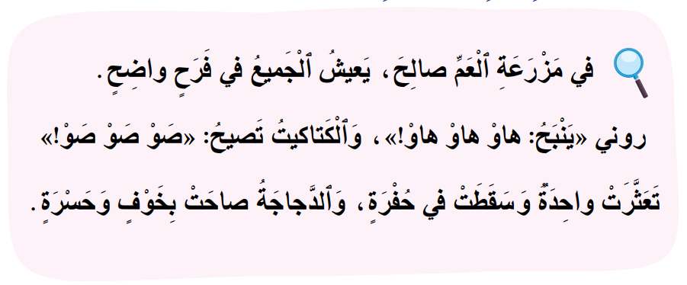
سنقرأ معا نص القراءة المشتركة. سأقرأ النص جملة جملة باسترسال وأنتم ترددون بعدي جماعة.
اختــتام الحــصة
قراءة/ كتابة
استـماع وتحدث
افتتاح الحصة

Slide 14

استماع وتحدث
استماع وتحدث
حكاية لعبتي المفضلة:
استراتيجية شبكة كلمة "حيوانات المزرعة"

Slide 15

سنمر الآن للحكاية. هل أنتم مستعدون؟
اختــتام الحــصة
قراءة/ كتابة
استـماع وتحدث
افتتاح الحصة

Slide 16
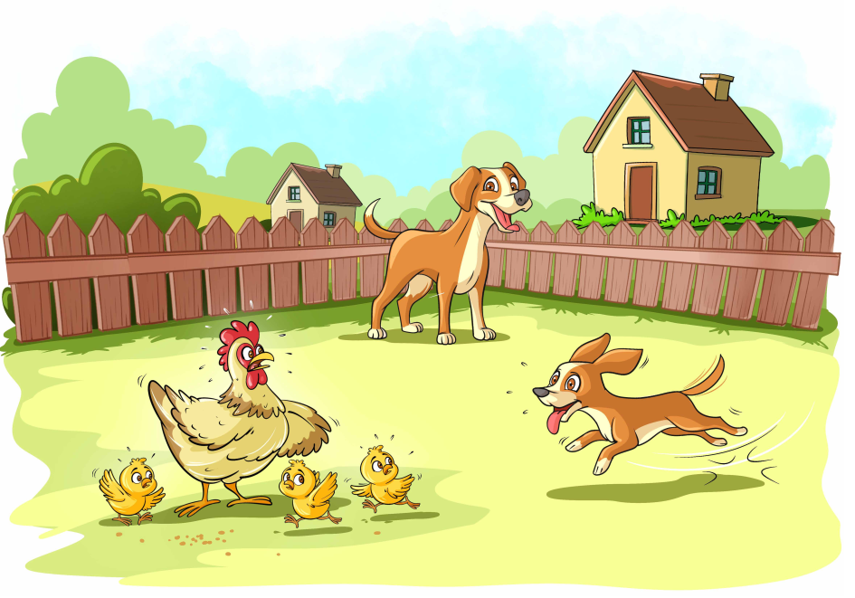
من يذكرني بعنوان الحكاية؟
اختــتام الحــصة
قراءة/ كتابة
استـماع وتحدث
افتتاح الحصة

Slide 17

في الحصة السابقة استخرجنا عناصر الحكاية، من يذكرنا بشخصياتها؟ أين وقعت الحكاية؟
اختــتام الحــصة
قراءة/ كتابة
استـماع وتحدث
افتتاح الحصة

Slide 18

اليوم سنعيد الاستماع للحكاية بعدها سنشكل شبكة كلمة " حيوانات المزرعة" . تابعوا.
اختــتام الحــصة
قراءة/ كتابة
استـماع وتحدث
افتتاح الحصة

Slide 19
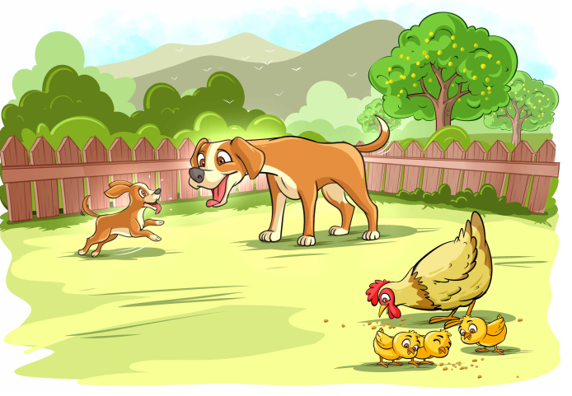

تسميع النص. 
اختــتام الحــصة
قراءة/ كتابة
استـماع وتحدث
افتتاح الحصة
في مَزرَعَةِ الْعَمِّ صالِحٍ، كانَتِ الدَّجاجَةُ "كوكي" تَعتَني بِكَتاكيتِها السَّبعَةِ. كانَتِ الكَْتاكيتُ تَنقُرُ الْحُبوبَ وتُصدِرُ أَصواتًا مَرِحَةً:
"صَوْ! صَوْ! صَوْ!"
فِي الْجِهَةِ الأُخرى مِنَ الْمَزرَعَةِ، كانَ الْجَرْوُ الصَّغيرُ "روني" يَركُضُ حَوْلَ أُمِّهِ "لولو" وهُوَ يَنبَْحُ بِحَماسٍ:
"هاوْ! هاوْ!"

Slide 20
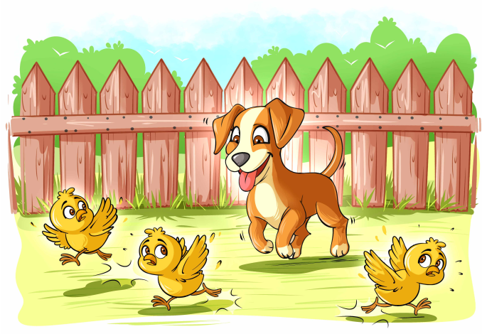
تسميع النص. 
اختــتام الحــصة
قراءة/ كتابة
استـماع وتحدث
افتتاح الحصة
رَأى "روني" الْكَتاكيتَ تَلْعَبُ قُرْبَ الْحَظيرَةِ. اِقتَرَبَ مِنْها بِخُطُواتٍ صَغيرَةٍ وقالَ:
"هاوْ! هاوْ! هَلْ أَلعَبُ مَعَكُم؟"
لَكِنَّ الْكَتاكيتَ خافَتْ مِنْ صَوْتِهِ الْعالي وبَدَأَتْ تَركُضُ مَذْعورَةً وهيَ تَصيحُ:
"صَوْ! صَوْ! صَوْ! أَنْقِْذونا!"

Slide 21
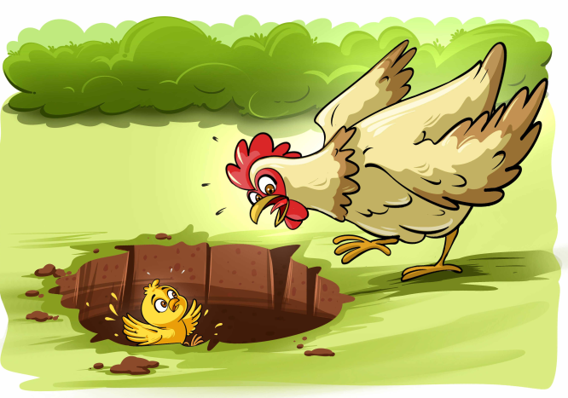
تسميع النص. 
اختــتام الحــصة
قراءة/ كتابة
استـماع وتحدث
افتتاح الحصة
في أَثْناءِ الْجَرْيِ، تَعَثَّرَتْ إِحْدى الْكَتاكيتِ وسَقَطَتْ في حُفْرَةٍ صَغيرَةٍ. تَوَقَّفَتِ الدَّجاجَةُ "كوكي" مَذْعورَةً وبَدَأَتْ تَصيحُ:
"قَعْ قَعْ قَعْ! صَغيرَتي في الْحُفْرَةِ!"

Slide 22
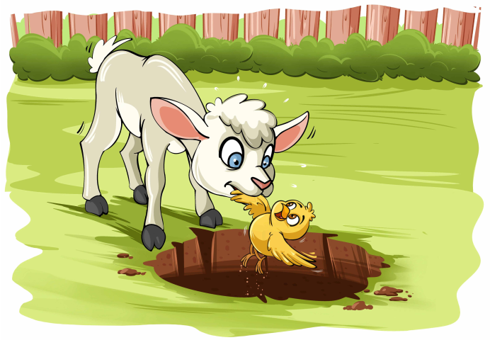
تسميع النص. 
اختــتام الحــصة
قراءة/ كتابة
استـماع وتحدث
افتتاح الحصة
في تِلكَ اللَّحْظَةِ، كانَ الْحَمَلُ الصَّغيرُ "ميمو" يَرعى بِجَوارِ الْحَظيرَةِ. اقتَرَبَ بِفُضولٍ وهُوَ يَثْغو:
« مااااء! مااااء! ماذا يَحْدُثُ هُنا؟"
قالَتِ الدَّجاجَةُ:
"قَعْ قَعْ قَعْ! ساعِدْنا، صَغيرَتُنا في الْحُفْرَةِ!"
قَفَزَ "ميمو" إِلى الْحُفْرَةِ مُسْتَخْدِما أَرجُلَهُ الْقَوِيَّةَ. أَمْسَكَ الْكَتْكوتَ بِلُطْفٍ بِفَمِهِ ورَفَعَهُ إِلى الْخارِجِ.

Slide 23
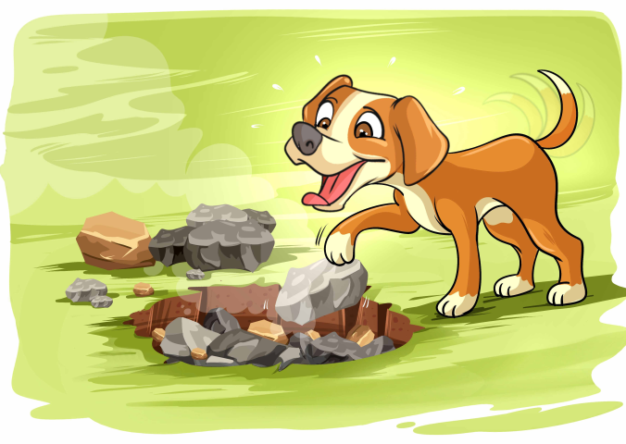
تسميع النص. 
اختــتام الحــصة
قراءة/ كتابة
استـماع وتحدث
افتتاح الحصة
قَرَّرَ "روني" أَنْ يُساعِدَ أَيضا، فَقامَ بِسَدِّ الْحُفرَةِ بِصُخورٍ صَغيرَةٍ حَتّى لا يَسْقُطَ فيها أَحَدٌ مُجَدَّداً.

Slide 24
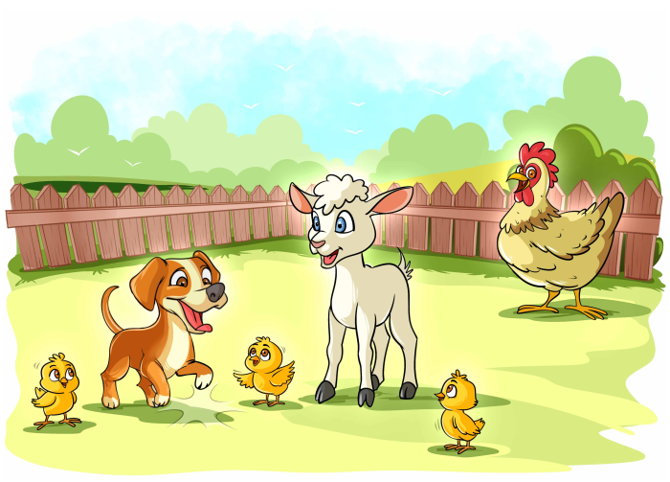
تسميع النص. 
اختــتام الحــصة
قراءة/ كتابة
استـماع وتحدث
افتتاح الحصة
اِبتَسَمَتْ "كوكي" وقالَتْ:
"قَعْ قَعْ قَعْ! شُكراً لَكُما يا روني وميمو. أَنتُما أَبطالٌ حَقيقِيّونَ!"
ومُنذُ ذَلِكَ اليَومِ، أَصبَحَ "روني" و"ميمو" والْكَتاكيتُ أَصْدِقاءَ، يَلْعَبونَ مَعا في مَزرَعَةِ الْعَمِّ صالِحٍ.

Slide 25

ما هي الحيوانات التي تعيش في مزرعة العم صالح؟
اختــتام الحــصة
قراءة/ كتابة
استـماع وتحدث
افتتاح الحصة

Slide 26
أحسنتم. الحيوانات التي تعيش في مزرعة العم صالح هي: الحمل والكلب والدجاجة.
اختــتام الحــصة
قراءة/ كتابة
استـماع وتحدث
افتتاح الحصة

Slide 27
ما هي الحيوانات الأخرى التي قد نجدها في المزرعة؟
اختــتام الحــصة
قراءة/ كتابة
استـماع وتحدث
افتتاح الحصة

Slide 28

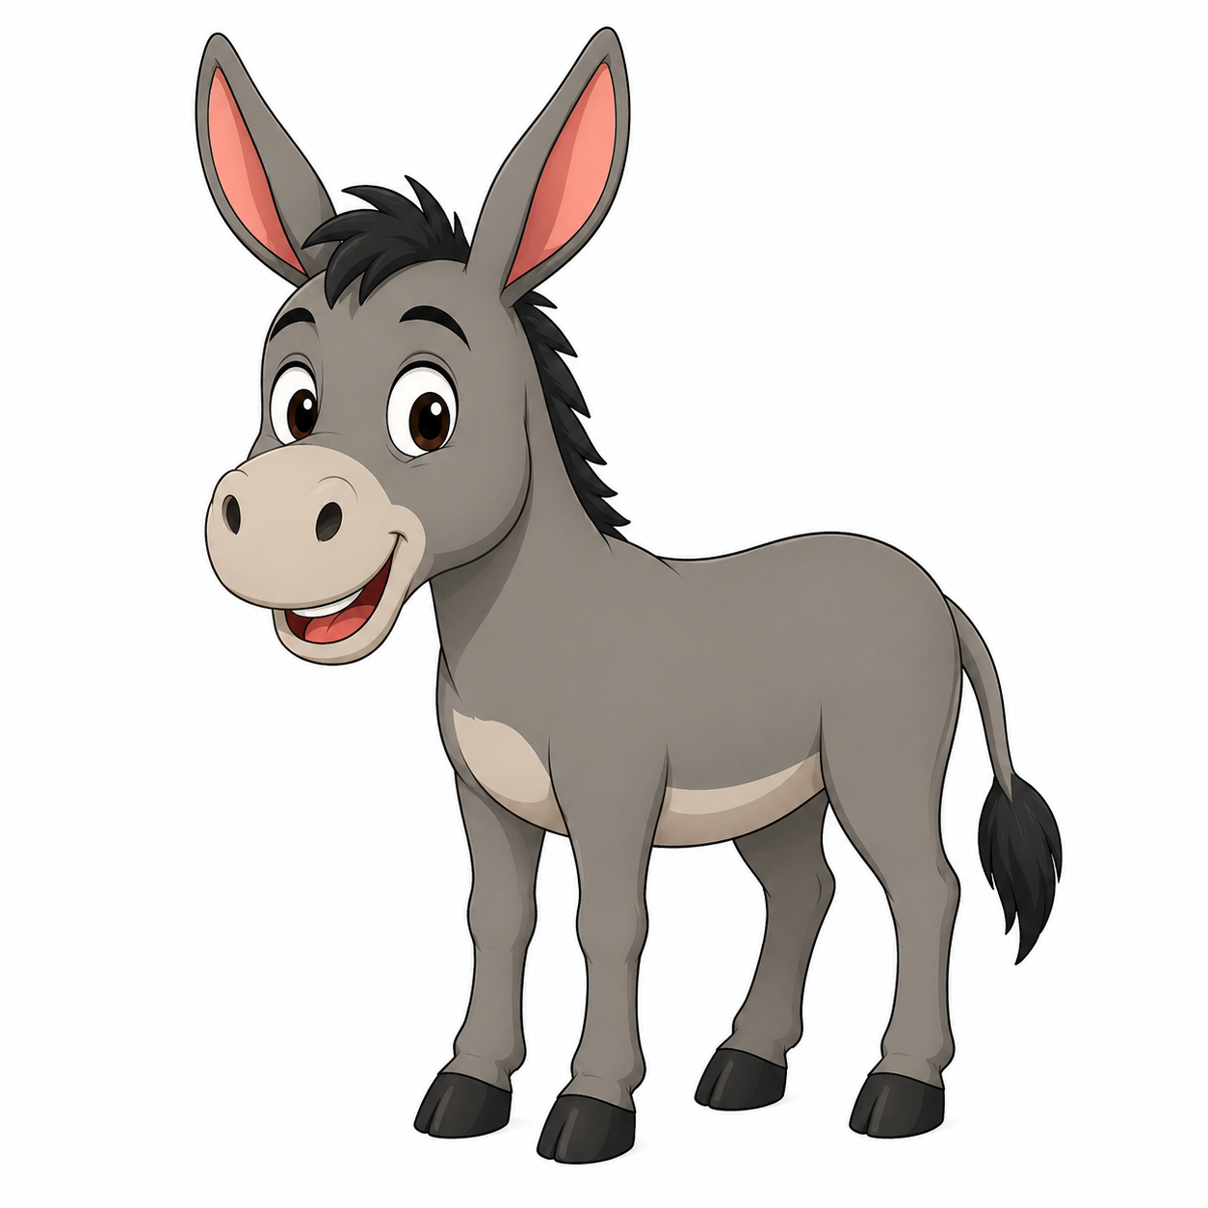
رددوا بعدي: حيوانات المزرعة هي: البقرة – الخروف – الدجاجة – الحصان – الكلب – الحمار.
اختــتام الحــصة
قراءة/ كتابة
استـماع وتحدث
افتتاح الحصة

Slide 29

  سأقرأ شبكة "حيوانات المزرعة" رددوا بعدي.
اختــتام الحــصة
قراءة/ كتابة
استـماع وتحدث
افتتاح الحصة
حِمارٌ
كَلْبٌ
بَقَرَةٌ
حَيَواناتُ
ٱلْمَزْرَعَةِ
حِصانٌ
خَروفٌ
دَجاجَةٌ

Slide 30
  من يعيد ذكر عناصر شبكة "حيوانات المزرعة".
اختــتام الحــصة
قراءة/ كتابة
استـماع وتحدث
افتتاح الحصة
حِمارٌ
كَلْبٌ
بَقَرَةٌ
حَيَواناتُ
ٱلْمَزْرَعَةِ
حِصانٌ
خَروفٌ
دَجاجَةٌ

Slide 31
  من يذكر حيوانات أخرى يمكن أن نضيفها لشبكة "حيوانات المزرعة".
اختــتام الحــصة
قراءة/ كتابة
استـماع وتحدث
افتتاح الحصة
حِمارٌ
كَلْبٌ
بَقَرَةٌ
حَيَواناتُ
ٱلْمَزْرَعَةِ
حِصانٌ
خَروفٌ
دَجاجَةٌ

Slide 32



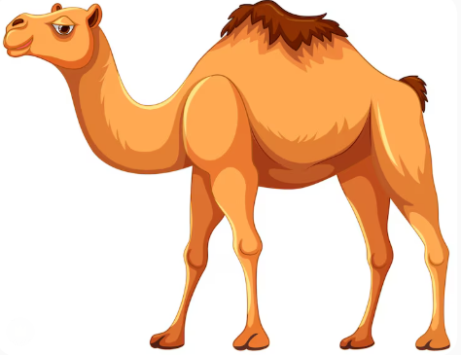


الآن سنلعب لعبة القفز مع المقاطع. سأختار 3 من فريق البنات و3 من فريق الأولاد. ستجزئون كل كلمة أقولها إلى مقاطع مع القفز. الفريق الفائز هو من يجزئ الكلمات بشكل صحيح.
اختــتام الحــصة
قراءة/ كتابة
استـماع وتحدث
افتتاح الحصة

Slide 33


وقت النجمة الآن. الفائز بنجمة الاستماع: ....
اختــتام الحــصة
قراءة/ كتابة
استـماع وتحدث
افتتاح الحصة

Slide 34

قراءة كتابة
قراءة / كتابة
تصفية الصعوبات القرائية: ح – خ -ج
قراءة الجزء الثاني من نص: روني والكتاكيت الخائفة.
ظواهر لغوية: تصريف الفعل المضارع من المفرد المذكر إلى المفرد المؤنث والعكس.

Slide 35
- يتم تقسيم المتعلمين حسب درجة تحكمهم في كفاية القراءة إلى مجموعتين: مجموعة متحكمة ومجموعة غير متحكمة؛
-الشرائح الخاصة بتصفية الصعوبات موجهة للمتعلمين غير المتحكمين.
- خلال الاشتغال مع مجموعة غير المتحكمين يتم تشغيل مجموعة المتحكمين بنشاط النقل (نقل جزء من النص في الدفاتر)؛
- يتم تخصيص على الاٌقل حوالي 10 دقائق من مدة مكون القراءة للمتعلمين غير المتحكمين، وذلك للعمل على تدريبهم على تعرف وقراءة الحروف المتشابهة وقراءة كلمات تتضمن الصعوبات القرائية من أجل تصفيتها خلال المرحلة الخامسة؛
عند الانتقال إلى الاشتغال على النص القرائي، يتم إشراك جميع المتعلمين في النشاط.
موجهات الاشتغال على مكون القراءة خلال المرحلة الخامسة

Slide 36
  اليوم سنقرأ كلمات تتضمن الحروف المتشابهة: ج –ح –خ. انتبهوا.
اختــتام الحــصة
قراءة/ كتابة
استـماع وتحدث
افتتاح الحصة
خ
ح
ج

Slide 37
  ما هو هذا الحرف؟
اختــتام الحــصة
قراءة/ كتابة
استـماع وتحدث
افتتاح الحصة
ح
حــ

Slide 38
  أحسنتم، رددوا: حاء ــــ نكتب حرف الحاء بدون نقطة
اختــتام الحــصة
قراءة/ كتابة
استـماع وتحدث
افتتاح الحصة
ح
حــ

Slide 39
  من يذكر كلمة تتضمن حرف الحاء
اختــتام الحــصة
قراءة/ كتابة
استـماع وتحدث
افتتاح الحصة
ح
حــ

Slide 40
  ما هو هذا الحرف؟
اختــتام الحــصة
قراءة/ كتابة
استـماع وتحدث
افتتاح الحصة
ج
جــ

Slide 41
  أحسنتم، رددوا: جيم ــــ في حرف الجيم توجد نقطة أسفل الحرف
اختــتام الحــصة
قراءة/ كتابة
استـماع وتحدث
افتتاح الحصة
ج
جــ

Slide 42
  من يذكر كلمة تتضمن حرف الجيم
اختــتام الحــصة
قراءة/ كتابة
استـماع وتحدث
افتتاح الحصة
ج
جــ

Slide 43
  ما هو هذا الحرف
اختــتام الحــصة
قراءة/ كتابة
استـماع وتحدث
افتتاح الحصة
خ
خــ

Slide 44
  أحسنتم، رددوا: خاء ــــ في حرف الخاء توجد نقطة فوق الحرف
اختــتام الحــصة
قراءة/ كتابة
استـماع وتحدث
افتتاح الحصة
خ
خــ

Slide 45
  من يذكر كلمة تتضمن حرف الخاء
اختــتام الحــصة
قراءة/ كتابة
استـماع وتحدث
افتتاح الحصة
خ
خــ

Slide 46
  نقرأ الحروف. أبدأ أنا أولا.
اختــتام الحــصة
قراءة/ كتابة
استـماع وتحدث
افتتاح الحصة
ج
ــخــ
ـح
حــ
خ
ــجــ

Slide 47
  من يقرأ؟ (خاص بفئة غير م/ قراءة في كل مرة بترتيب مغاير )
اختــتام الحــصة
قراءة/ كتابة
استـماع وتحدث
افتتاح الحصة
ج
ــخــ
ـح
حــ
خ
ــجــ

Slide 48
أنا أقرأ وأنتم ترددون بعدي.
اختــتام الحــصة
قراءة/ كتابة
استـماع وتحدث
افتتاح الحصة
مَسَحَ
مَـ / ـسَـ/ ـحَ
بُرْجٍ
بُـرْ / جٍ
خاتَم
خا/ تَــ / ــم
ضَجيجاً
ضَـ/ ـجيـ / ــجاً
حَلْوى
حَـلْـ/ ــوى

Slide 49
من يقرأ؟ (خاص بفئة غير م).
اختــتام الحــصة
قراءة/ كتابة
استـماع وتحدث
افتتاح الحصة
مَسَحَ
مَـ / ـسَـ/ ـحَ
بُرْجٍ
بُـرْ / جٍ
خاتَم
خا/ تَــ / ــم
ضَجيجاً
ضَـ/ ـجيـ / ــجاً
حَلْوى
حَـلْـ/ ــوى

Slide 50
اختــتام الحــصة
قراءة/ كتابة
معجم
افتتاح الحصة
أقرأ. رددوا بعدي.
حوت
خاتَم
بُرْجٍ
خافَتْ
مَسَحَ
حَلْوى
بَخّاخ
جَمَلاً
تُفّاح
ضَجيجاً

Slide 51
اختــتام الحــصة
قراءة/ كتابة
معجم
افتتاح الحصة
من يقرأ؟ (خاص بفئة غير م)
حوت
خاتَم
بُرْجٍ
خافَتْ
مَسَحَ
حَلْوى
بَخّاخ
جَمَلاً
تُفّاح
ضَجيجاً

Slide 52

  الآن سنتدرب على القراءة بطلاقة. سنقرأ معا الجزء الثاني من نص: روني والكتاكيت الخائفة.
اختــتام الحــصة
قراءة/ كتابة
استـماع وتحدث
افتتاح الحصة

Slide 53
  أقرأ عنوان النص. رددوا بعدي.
اختــتام الحــصة
قراءة/ كتابة
استـماع وتحدث
افتتاح الحصة

Slide 54

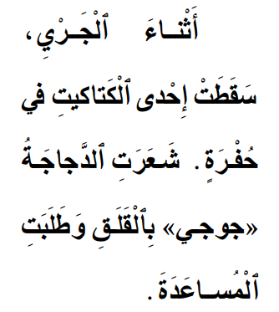

  أقرأ أنا أولا، انتبهوا جيدا.
اختــتام الحــصة
قراءة/ كتابة
استـماع وتحدث
افتتاح الحصة

Slide 55
  الآن سنقرأ معا. أقرأ النص جملةً جملة وأنتم ترددون بعدي جماعة.
اختــتام الحــصة
قراءة/ كتابة
استـماع وتحدث
افتتاح الحصة

Slide 56
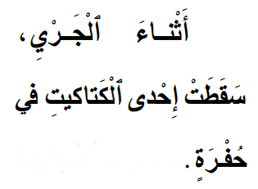
  يقرأ الأستاذ الجملة باسترسال والتلاميذ يرددون بعده.
اختــتام الحــصة
قراءة/ كتابة
استـماع وتحدث
افتتاح الحصة

Slide 57
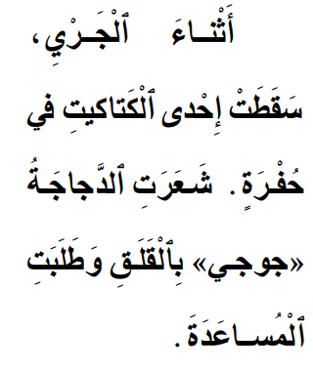
  يقرأ الأستاذ الجملة الجديدة، يرددها المتعلمون ثم يعيد القراءة من الأول والتلاميذ يرددون بعده.
اختــتام الحــصة
قراءة/ كتابة
استـماع وتحدث
افتتاح الحصة

Slide 58
  يقرأ الأستاذ الجملة الجديدة، يرددها المتعلمون ثم يعيد القراءة من الأول والتلاميذ يرددون بعده.
اختــتام الحــصة
قراءة/ كتابة
استـماع وتحدث
افتتاح الحصة

Slide 59

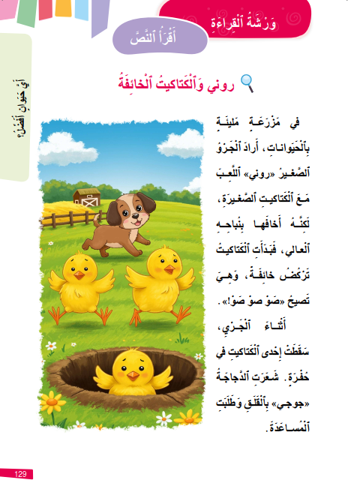

  خذوا ص 129 وص 130. في ثنائيات ـــــ كل واحد منكم يقرأ الجزء الثاني من النص لزميله. سأمر بين الصفوف لأساعدكم.
اختــتام الحــصة
قراءة/ كتابة
استـماع وتحدث
افتتاح الحصة

Slide 60
  الآن، من يقوم إلى السبورة لقراءة النص؟
اختــتام الحــصة
قراءة/ كتابة
استـماع وتحدث
افتتاح الحصة

Slide 61
وقت النجمة الآن. الفائز بنجمة القراءة: ....
اختــتام الحــصة
قراءة/ كتابة
استـماع وتحدث
معــــــــــجم
افتتاح الحصة

Slide 62

قفوا، سنردد أنشودة "حيوانات المزرعة" مع الحركات.
اختــتام الحــصة
قراءة/ كتابة
استـماع وتحدث
معــــــــــجم
افتتاح الحصة

Slide 63

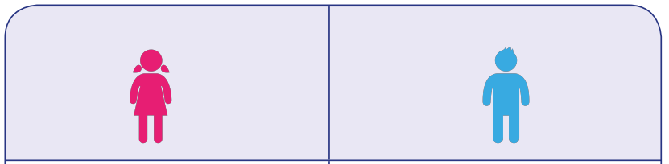
نواصل تعلم كيف نقول ما يفعله الولد وما تفعله البنت. تابعوا معي.
اختــتام الحــصة
قراءة/ كتابة
استـماع وتحدث
معــــــــــجم
افتتاح الحصة

Slide 64
أبدأ أنا أولا. للولد نقول: يعيشُ ـــ وللبنت نقول: تعيشُ ــ رددوا: يعيشُ ــ تعيشُ
اختــتام الحــصة
قراءة/ كتابة
استـماع وتحدث
معــــــــــجم
افتتاح الحصة
تَـعـيشُ
يَـعـيشُ

Slide 65
الآن دوركم، للبنت نقول: تسقطُ. على الألواح اكتبوا ماذا نقول للولد.
اختــتام الحــصة
قراءة/ كتابة
استـماع وتحدث
معــــــــــجم
افتتاح الحصة
تَـسْقُطُ
......

Slide 66
أحسنتم، للولد نقول: يسقط. صححوا على ألواحكم.
اختــتام الحــصة
قراءة/ كتابة
استـماع وتحدث
معــــــــــجم
افتتاح الحصة
تَـسْقُطُ
يَـسْقُطُ

Slide 67

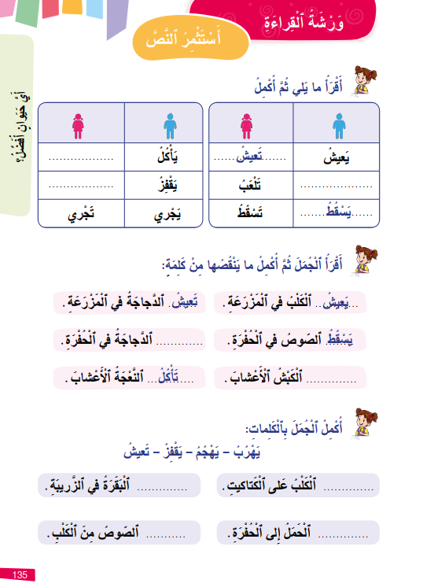
خذوا الكراسة الصفحة 135.
اختــتام الحــصة
قراءة/ كتابة
استـماع وتحدث
معــــــــــجم
افتتاح الحصة

Slide 68
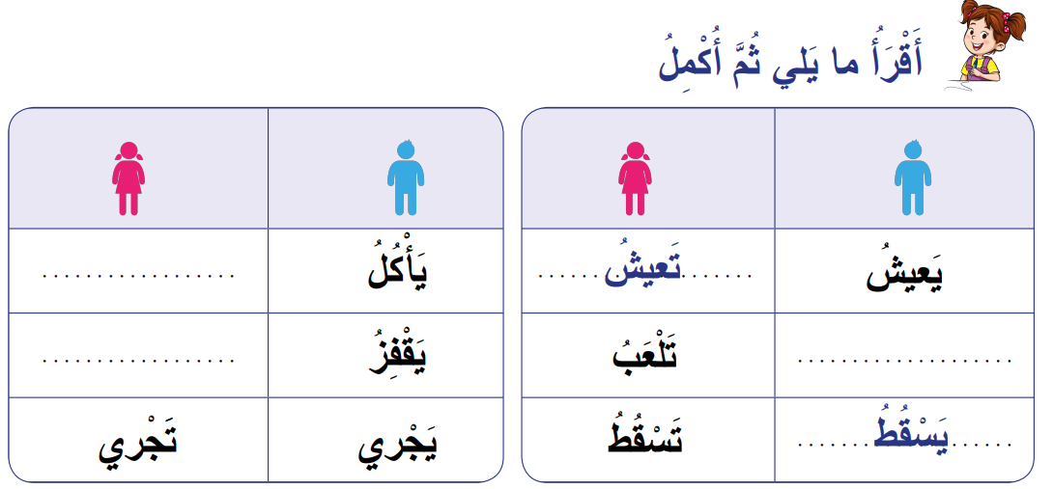
أكملوا الجدول – اكتبوا بخط جميل. (يشرح الأستاذ المطلوب. يتم التصحيح على السبورة وفي الكراسات).
اختــتام الحــصة
قراءة/ كتابة
استـماع وتحدث
معــــــــــجم
افتتاح الحصة

Slide 69
الفائز بنجمة الكتابة هو : ....
اختــتام الحــصة
قراءة/ كتابة
استـماع وتحدث
افتتاح الحصة

Slide 70

اختــتام الحــصة
اختــتام الحــصة
ماذا تعلمتم اليوم؟
واجباتكم المنزلية.

Slide 71

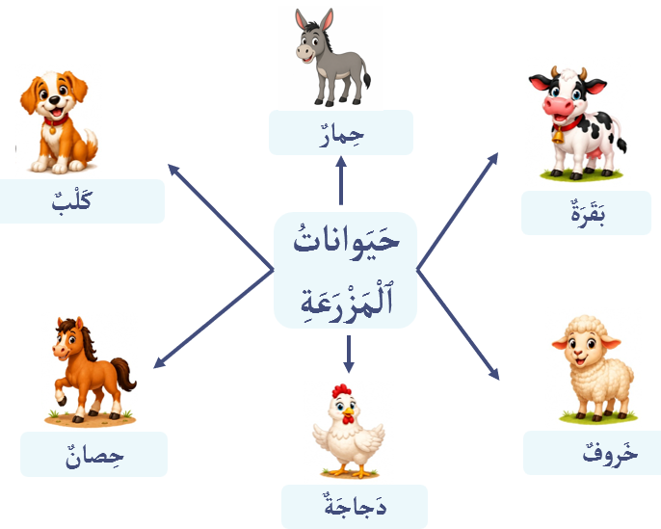

تعلمنا اليوم كيف نكون شبكة كلمة "حيوانات المزرعة". مم تتكون الشبكة؟
اختــتام الحــصة
قراءة/ كتابة
استـماع وتحدث
افتتاح الحصة

Slide 72

تعلمنا أيضا كيف نقرأ نصا بطلاقة. من يقرأ هذا الجزء من النص؟
اختــتام الحــصة
قراءة/ كتابة
استـماع وتحدث
افتتاح الحصة

Slide 73

في البيت أعيدوا قراءة الجزء الأول والجزء الثاني من النص في الكراسة ص 129 و130.
اختــتام الحــصة
قراءة/ كتابة
استـماع وتحدث
افتتاح الحصة

Slide 74
في البيت، انقلوا أيضا كلمات الجدول ص 135 في دفاتركم، سأملي عليكم بعضا منها غدا.
اختــتام الحــصة
قراءة/ كتابة
استـماع وتحدث
افتتاح الحصة

Slide 75


Slide 76
بناء على إنجازات المتعلمين خلال الممارسة المستقلة
ما تقديرك لنسبة التحكم في هدف الدرس؟
تسجل النسبة على صفحة اليوم من مذكرة الأستاذ.

